Slide 1
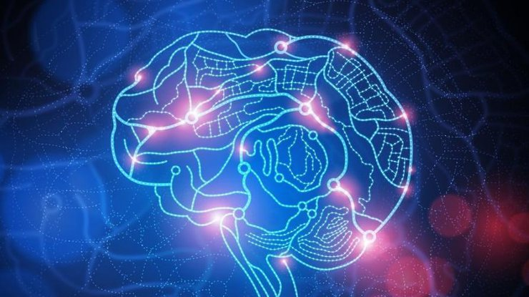
«Нейрондық желі»
Жасанды интеллектуалды жүйелер.
Орындаған:Фаррабай Н
Тексерген:Байболова М.Ғ

Slide 2
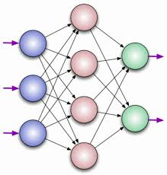
Нейрондық желі, нейрожелі, жасанды нейронды желі (Нейронная сеть, Нейросеть, искусственная нейронная сеть; neural network, neural net) — өлшенген байланыс сызықтарымен жалғастырылған салыстырмалы түрде онша күрделі емес өндеуші элементтерден тұратын желі. Элементтер әсер ету мен баптауға рұқсаты бар байланыс желілерімен жалғастырылған. Ал әрбір элемент кейбір сызықтық емес функцияның кіріске түскен мәнін қолдана отырып, кейбір мәнді өндіреді және өндірілген мәнді басқа бір элементке береді немесе оны өзінің шығысына орналастырады. Нейрондық желі нерв жүйесіндегі нейрондардың қимылын модельдеу үшін қолданылады. Еске алынған сызықтық емес функция, әдетте, босағалық болып саналады.

Slide 3
Тарихы.
Жалпы биологиялық прототип негізінде жасалған жасанды нейрон желісінің алғаш математикалық моделі У. Маккалок пен У. Питтс ғалымдары шығарды, олар оны биологиялық нейрон, яғни биологиялық прототип негізінде құрылған желілер нейрондарына қарап ойлап тапты. Осы ғалымдардың айтуынша: осы желідегі элементтерде сандық және логикалық опенрацияларды жасауға болады. Практикалық түрде желі 1958 жылы компьютерлік программа сияқты Фрэнк Розенблатт дейтін ғалыммен басталды, нәтижесінде электронды құрылғы ретінде – перцептрон түрінде жасалды. Алғашында нейрон тек логикалық нөл мен логикалық бірліктің сигналдарын ғана өндей алды, себебі ол биологиялық прототип негізінде жасалған еді, ал ол тек екі күйде ғана бола алады – қоздырылған немесе қоздырылмаған. Нейрон желілердің одан сайын дамуы мынаны көрсетті: олардың қолданылу аясын кеңейту үшін нейрон тек бинарлы сигналдармен шектелмей, олармен қатар үздіксіз (аналогты) сигналдармен де жұмыс жасауы қажет. Нейронның мұндай жалпылау анықтамасы Уидроу мен Хоффом ғалымдарымен жасалды, олар нейрон жүзеге асудың функциясы ретінде логистикалық қисықты қолдану мүмкіндігін ұсынды.

Slide 4
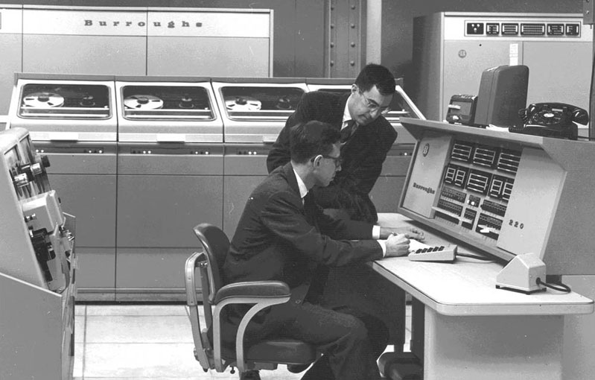

Slide 5
Мимен ұқсастық.
Адамның миының дәл жұмысы - жасырын сыр әлi де. Бұл таң ғажайып процессордың әйтсе де, кейбiр тұрғылары белгiлi. Ерекше торшалар, есте сақтауға қабiлеттi белгiлi қалай нейрондар адамның миының негiздi элементiмен олардың дененiң өңге торшаларынан айыратын әрбiр әсерге алдыңғы тәжiрибелердi ойлап қолдануға болып табылады.
Адамның ми қыртысы жанында бетпен, жуандықтың нейрондарының 2 ауқымды 3 ммге жазық, ғұламасы өйреншiктi клавиатураның бетiнiң ауданын екi есе асатын 2200 см2 болып табылады. Бас мидың қабығы жуық шамамен жұлдыздардың құс жолына санға тең 1011 нейрондардың жанында болады. Әрбiр нейрон 103-104 басқа нейрондармен байланған. Адамның миы негiзiнендер 1014 1015 өзара байланыстарға жуық шамамен алады. Адамгершiлiк ақылдың көшi олардың арасындағы негiздi компоненттердiң саны, Қосулардың алуантөрлiгiнен тәуелдi болады, тектiк программалау және өйренуден сонымен бiрге. Жеке нейрон көрделi болып табылады, iшкi жөйе және басқару механизмдары және электрохимиялық байланыстар мәлiметтi өлкен сан арқылы алып беруге құрайтын өз алады. Нейрондардың әртөрлi класстарын жөздiктiң жанында есептейдi. Олардың арасындағы нейрондар және Қосу бiрге дәстөрлi компьютерлердiң есептеулерiн процесс айырмашылығы болатын екiлiк емес, бамаған және синхронды емес процесстердi қалыптастырады.
Жасанды нейрожелiлер тек қана көрделi мидың мәселенiң шешiмiнiң Жаңажолдарына ғалымдар және өңдеушi рухтандырғыш ең басты элементтерiн пiшiндейдi.

Slide 6
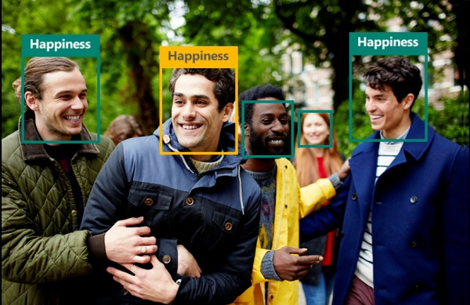

Slide 7
Жасанды нейрон желiлерiнiң үйренуi
Нейрон желiсiн үйретсiн - демек, оған оған, бiздердi хабарлансын дегенiне жетемiз. Әлiпбиге бөпенiң үйренуiне бұл процесс өте ұқсас. Бiздер оны әрiптiң "" суретiн бөпеге көрсетiлiп сұраймыз : қате, бiздер жауап егер "Қандай бұл әрiптер ?" сол оны бiздер алғымыз келген жауапты бөпеге хабарлаймыз : " бұл әрiптер". Бөпе оның жадында бiрге сенiмдi жауаппен бұл мысал, демектi есте сақтайды керек бағыттағы кейбiр өзгерiстерiнде болады. Бiздер әрiптердiң көрсетуiнiң процессiн қайталай қайта-қайтайды барлық 33 әрiптердi қатты жаттап алғанда. Мұндай "мұғалiммен өйрену" процесстерiн деп атайды. Бiздер нейрон желiлерi үйренуде сол сияқты мөлде жұмыс iстеймiз. Бiзделер (әрiптердiң қол жазба суреттерiнiң жиыны ) мысал болатын кейбiр деректер қорында болады. Бiздер кейбiр жауапты оған кiруге нейрон желiсi әрiптiң "" суретi көрсете аламыз, сенiмдiден мiндеттi төрде емес. Бiзге белгiлi және (керектi ) сенiмдi жауап - осы жағдайда бiзге сигналдың деңгейi "" таңбасы бар нейрон желiсiнiң шығуында болды барынша көбу өшiн болар еді. Классификацияның есебiндегi керектi шығу ретiнде ретiнде әдетте 1 "" таңбамен шығуларда тұратын (1, 0, 0, .... .) жиындар алады, 0-шi барлық өңге шығулар. Бiздер 33 сан керектi жауаппен және желiнiң нақты жауабының аралығында айырым есептей аламыз - қатенiң векторы. Керi қателiктi таратуды алгоритм - бұл қатенiң векторы бойынша нейрон желiсiнiң салмақтарға арналғ

Slide 8
Бiздер (әрiп ылғи бiр әр түрлi суреттер сонымен бiрге ) әрiптi ылғи бiрлер сан реттi нейрон желiсi көрсете аламыз. Үйрену мағынадағы бұлары жаттығулардың спортындағы қайталауды тезiрек еске салады - жаттығуды. Не нейрон желiсiнiң салмағының мысалдарының бiрнеше рет көрсетулерiнен кейiн тұрақтандырады екен, және де нейрон желiсi деректер қорынан (немесе барлыққа жақын ) барлық мысалдарына дұрыс жауаптарды бередi.
Программалық iске асыруларда өйренудi процессте (барлық шығулар бойынша қателер квадраттар қосындысиды ) қателiктiң мәнiдi бiртiндеп азаятында көруге болады. Қателiктiң мәнi қашан нөл немесе қолайлы аз деңгей, жаттығуды жетедi тоқтатады, алған нейрон желiсiн және жаңа мәлiметтерге дайын қолдану баптаулы болып санайды. Нейрон желiсi есеп туралы алатын барлық мәлiмет, мысалдардың жиынында болатында маңызды атап өту. Нейрон желiсiнiң өйренуiн сапа сондықтан өйретушi программа iрiктеуде мысалдардың санынан, сонымен бiрге сол тiкелей тәуелдi болады, бұл мысалдар қаншалықты толық осы есептердi суреттейдi.
Мысалы, егер дағдарыстардың өйретушi программа iрiктеуiнде елестетпесе, осылай қаржы дағдарысының болжауға арналған нейрон желiсiн мәнсiз қолдану. Нейрон желiсiнiң бағалы жаттығуына мысалдардың (жөздiктер жақсы ) бiрнеше он шақтылары ең болмаса керек болатында болып есептеледi. Нейрон желiлерiнiң өйренуi - көрделi және көп ғылымды процесс ретiнде тағы бiр реттi қайта айтамыз. Нейрон желiлерiнiң өйренуiнiң алгоритмдары әр төрлi параметрлер және басқаруына олардың ықпалының төсiнуi керек болатын күйге келтiрулердi алады.

Slide 12
